Slide 1


Web开发（二）

Slide 2
考试题型
选择题（10个，共20分）
填空题（10个，共20分）
应用题（4个，共20分）其中一个简答、3个小的代码编程
程序题（3个，10分、10分、20分，共40分）

Slide 3
1.1 JavaScript简介
JavaScript 是一种基于对象和事件驱动并具有安全性能的脚本语言。
一种计算机客户端脚本语言，主要在 Web 浏览器解释执行。
程序在客户端（浏览器）执行
不需要进行编译
HTML代码
CSS代码
JavaScript代码
—— 页面结构
—— 页面样式
—— 页面行为（动态特效）

Slide 4
1.2 JavaScript基本用法
JavaScript基本用法
① HTML文件内部 JavaScript 代码
② 外部 JavaScript 文件

Slide 5
① HTML文件内部JavaScript代码
在HTML文件中，任何JavaScript代码必须放到<script>标签中
<script type="text/javascript">
console.log("Hello World");
alert("Hello JavaScript" );
</script>

Slide 6
① HTML文件内部JavaScript代码
<script>添加位置
理论上可以写在HTML文件的任何位置，但是为了代码的清晰，通常：
1、<script>放在<head>标签中
2、<script>放在<body>标签结束之后

Slide 7
② 外部JavaScript文件
把JavaScript代码放到外部文件中，在HTML代码中直接引入该文件
1、外部文件定义为：*.js
2、外部文件可以在HTML中的head或body中引入
3、一次定义可以重复使用

Slide 8
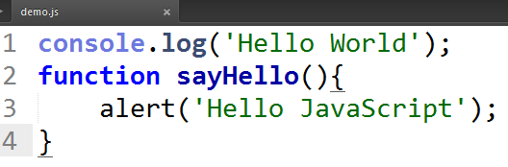
② 外部JavaScript文件
注意事项
1、外部脚本文件中，不能含有<script>标签，只能含有JavaScript代码。

Slide 9
② 外部JavaScript文件
注意事项
2、引入外部文件时，HTML文件的 <script>标签中间不能写JS代码。
<script src= " demo.js " ></script>
若同时有外部JS文件引入与内部JS代码，需要各自使用
<script>标签！

Slide 10
外部JavaScript文件与内部JS代码
<head>
<meta charset= " utf-8 " >
<title></title>
<script src= " demo.js " ></script>
<script type= " text/javascript " >
console.log(" Hello World");
alert( "Hello JavaScript" );
</script>
</head>

Slide 11
2.1 JavaScript基础语法
动态、弱类型，一个变量可以赋不同类型的值
语句通常以分号结束

Slide 12
2.2 定义变量
JS为弱类型语言，声明/创建变量时，不需指明数据类型
var 变量名（var 变量名=初值;）
不加var保留字即为全局变量
字符串值用单引号或双引号引起来；

Slide 13
2.3 变量的数据类型
JavaScript是一种弱类型的语言
弱类型是指不同类型的变量之间可以相互赋值，但在某一时刻，一个变量存在某一种数据类型
5 种原始数据类型：Number、String、Boolean、Undefined、Null
获得变量在某一时刻的数据类型，使用 typeof 运算符

Slide 14

2.3 JS原始数据类型
Number类型：1、3.1415926、1e6
String类型：用单引号或双引号括起一组字符
如：'hello'、"world"、 "34"
Boolean类型：true 或 false
Undefined类型：表示使用了未声明的变量或属性。
Null类型：表示无值（空对象）

Slide 15
JS原始数据类型
NaN (Not a Number) 表示一个没有意义、不正确的数值
认识 isNaN( ) 函数
用来检测参数是否为 NaN 值
参数是 "NaN" 时返回 true，否则返回 false
isNaN("123abc")
—— true

Slide 16
2.5 运算符
算术：+、-、* 、/、%、++、--
字符串连接：+
赋值：=、+=、-=、*=、/=、%=
比较：==、===、!=、>、<、<=、>=
==：值相等则为 true
===：类型和值都须相同则为 true
逻辑：与(&&)、或(||)、非(!)
条件：变量名 = (条件) ? 值1 : 值2

Slide 17
使用“+”连接字符串
<script type="text/javascript">
var x=3;
var y="3";
var z=5;
z += y;
var a=y+z;
document.write(x+y+'<br/>');
document.write(z+'<br/>');
document.write(a+'<br/>');
document.write(x+y+z+'<br/>');
</script>
33
53
353
3353

Slide 18
条件(三目)运算符
<script type="text/javascript">
var a = 39;
var b = 30;
document.write(a>=b? "a大于等于b" : "a小于b");
var age = 12；
var msg = age>18 ? "成年人" : "未成年";
console.log(msg)；
</script>
true
false

Slide 19
数据类型转换
变量在进行运算时，可能会发生隐式类型转换
转换成 String 类型：用 + 连接
如：var sum =‘img’+ 3 + ’.jpg’;
如：var b = 3.1415926;
var b1 = b + "";
document.write(typeof b1 +"<br/>");
img3.jpg
string

Slide 20
2.6 调试工具的使用
控制台输出：console.log( )
跟踪程序

Slide 21
2.7 流程控制结构
选择与分支语句
if 语句
if…else 语句
循环语句
for循环 ： 循环代码块一定的次数
while循环 ： 当指定的条件为 true 时循环指定的代码块
循环终止
终止循环：break ;
跳过本次循环： continue ;

Slide 22
3.1 函数概述
函数：完成特定功能的一段代码
函数要素
函数名：如alert、 parseInt 、……
函数的参数：传递给函数名的值，代表将被函数处理的数据，如alert ( ‘hello’ )
函数的返回值：函数执行的返回结果，如confirm()，其返回值为true或false

Slide 23
3.2 函数的定义
使用 function 关键字定义函数
function funName([arg1, arg2,……]){
functionBody;
return returnValue(可选);
}

Slide 24
3.3 函数调用
直接调用函数
使用( )运算符，调用一个函数
可以向函数传递参数
函数可能含有返回值，该返回值可做为普通数据进行处理
在事件中调用函数
当事件产生时，JavaScript 可以调用函数来响应事件

Slide 25
3.4 函数的参数
在定义函数时使用了多少个形参，在该函数调用的时候应该给出相同数目的实参。
多个参数之间用“,”分隔。
在函数体内，形参其实就是一个变量。
使用多个参数时，调用所给出的各个实参按照其排列的先后顺序依次传递给形参。

Slide 26
函数的返回值
1、返回值可以直接赋予变量或用于表达式中
2、return语句表示结束当前函数的执行
3、return语句可以不带表达式（例如：return;）此时返回值为undefined
4、函数中可以不出现return语句，仍会返回值，该值为undefined

Slide 27
3.5 事件
事件：能被JavaScript检测到的活动
用户动作（鼠标或键盘操作等）
状态变化（加载、改变文本框内容等）
事件处理函数：当事件被触发时，所执行的响应该活动的函数

Slide 28
事件的三要素
在哪个HTML元素上？
发生什么事件？
程序作何处理（事件处理函数）？

Slide 29
3.6 常用事件类型
文档加载事件
onload
表单事件
onblur、onfocus、onchange、onsubmit、onselect
鼠标事件
onclick、onmouseover、onmouseout
键盘事件
onkeyup、onkeydown

Slide 30
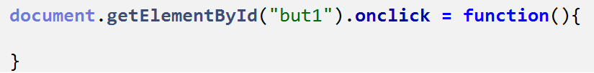
3.7 事件绑定的两种方法
在 JavaScript 中，为元素添加事件的两种方法
①在 HTML元素 中，添加事件属性，绑定一个事件处理函数
② 在 JavaScript 中，为 HTML元素 动态添加事件处理函数

Slide 31
事件处理
事件处理机制：当某一个事件触发时，会执行操作以响应该事件；当该事件再次发生时，响应操作会再次执行。
响应事件的操作是一段代码（如函数），会捕获每一次事件触发的动作，然后执行该段代码。即事件处理机制中，函数的执行是由事件所触发的。
JavaScript程序是“基于事件驱动”。

Slide 32
4.1 字符串
单元格信息的表示----字符串（String）
在 JavaScript 中，可以使用 String 类型存储字符
字符串中每个字符都有特定的位置，首字符从位置0开始
字符串变量是由双引号或单引号来声明
var text = “abcdefg”;

Slide 33
4.2 字符串常用操作
获得字符串的长度
通过字符串变量的length属性获得
访问字符串的属性的语法是：
var message="Hello World!";
var x=message.length;
x 的值是12

Slide 34
字符串操作
根据位置截取一个字符子串
slice( )方法
参数1：截取的开始位置下标；
参数2：（可选）子字符串最后一个字符后面的位置。如果省略了该参数，则返回从开始位置到结尾的子串。
stringObject. slice(start, end)
从 start 开始（包括 start）
到 end 结束（不包括 end）

Slide 35
字符串操作
查找子串——定位字符串中某个指定的字符首次出现的位置
indexOf( )方法
stringObject.indexOf(searchvalue,fromindex)
参数1：要查找的子串；
参数2：（可选）规定在字符串中开始检索的位置。如省略该参数，则将从字符串的首字符开始检索。
indexOf() 方法对大小写敏感！如果要检索的字符串值没有出现，则该方法返回 -1。

Slide 36
字符串操作
把字符串分割为字符串数组
split( )
stringObject .split(separator, howmany)
参数1：字符串或正则表达式，从该参数指定的地方分割；
参数2：（可选）该参数可指定返回的数组的最大长度。如果设置了该参数，返回的子串不会多于这个参数指定的数组。如果没有设置该参数，整个字符串都会被分割，不考虑它的长度。

Slide 37
4.3 定义数组
方式一：通过[ ]方式
var arr1 = [‘a’,‘b’,‘c’] ;
方式二：通过new Array方式
var arr2 =new Array(‘a’,‘b’,‘c’) ;

Slide 38
4.4 访问数组中的元素
访问数组
通过指定数组名以及索引号码，访问某个特定的元素。
一维数组
arr1[0] arr1[1]

Slide 39
4.5 JS中数组的特性
获取数组长度：数组的length属性
数组中的元素可以是不同的数据类型
数组长度可变
<script type=“text/javascript”>
var aColors = [ “red”,”green”,”blue” ];
alert( aColors.length ); // output → 3
aColors [3] = “purple”;
alert( aColors.length ); // output → 4
</script>

Slide 40
4.6 数组操作
方法 | 作用
join() | 把数组的所有元素放入一个字符串。元素通过指定的分隔符进行分隔。
pop() | 删除并返回数组的最后一个元素
push() | 向数组的末尾添加一个或更多元素，并 返回新的长度
shift() | 删除并返回数组的第一个元素

Slide 41
4.7 遍历数组
①使用for循环遍历数组
②用for...in声明来循环输出数组中的元素
var a = new Array("first", "second", "third")
for(var i = 0; i < a.length; i++) {
document.write(a[i]+",");
}
输出的结果：fitst,second,third
var arr = new Array("first", "second", "third")
for(var item in arr) {
document.write(arr[item]+",");
}
输出的结果：fitst,second,third

Slide 42
5.1 对象概述
某个具体的事物是对象，对象拥有属性和行为
JavaScript：是一门基于对象的语言
具有面向对象的一部分特征
在JavaScript中，一切都是对象
JavaScript中的对象
一系列相关属性和方法的集合
属性：与对象相关的值
方法：能够在对象上执行的动作
是一种数据类型

Slide 43
5.2 定义对象
new关键字创建对象
直接创建对象实例
使用对象构造器构造对象

Slide 44
一、使用new关键字创建对象
语法：
var obj = new Object( );
对象名
alert(typeof obj)
弹出结果：object

Slide 45
使用new关键字创建对象
① 使用 “.” 点运算符添加属性
var obj = new Object( );
obj . name=‘tom’;
属性：特指对象的成员，属性也包含方法。
对象名
属性名
alert(obj.name)
弹出结果：tom
获取对象的属性值

Slide 46
使用new关键字创建对象
② 使用 “.” 点运算符添加方法
var obj = new Object( );
obj . jump=function ( ){ …… };
方法 ——通过函数来实现
对象名
方法名
obj . jump( );
弹出结果：函数返回值
执行对象的方法

Slide 47
使用new关键字创建对象
③ 使用 “[ ]” 添加属性
var obj = new Object( );
obj ["name"] =‘tom’;
属性名：可以包含 英文字符、数字、特殊符号。
对象名
属性名
alert(obj["name"])
弹出结果：tom
获取对象的属性值
若属性名称包含了特殊字符，属性访问方式只能采用'[ ]'中括号访问
方括号内必须是一个计算结果为字符串的表达式

Slide 48
使用new关键字创建对象
④使用 “[ ]” 添加方法
var obj = new Object( );
obj ['jump']=function ( ){ …… };
对象名
方法名
obj['jump']()
弹出结果：函数返回值
执行对象的方法

Slide 49

范例：
名字叫做Lili
品种：哈士奇
体重：60斤
会做跳跃运动
var obj=new Object( );
obj.name= 'lily';
obj.breed= 'husky';
obj.weight= '60';
obj.jump= function( ){
alert('跳跃');
console.log(this.name)；
}

Slide 50
二、直接创建对象实例
var objName = {
attrName : attrValue ,
methodName : function( ){
//some code...
} ，
...
}
常用的创建方式：采用“名/值对”集合的形式
使用一对大括号表示对象，属性和方法写在之内
属性包括属性名和属性值，之间使用冒号分隔
属性和属性之间使用逗号分隔
方法同属性类似，只是值部分为一个函数体
最后一个属性值后面不加逗号

Slide 51
范例：
范例：
名字叫做Lili
品种：哈士奇
体重：60斤
会做跳跃运动
var dog = {
name: "Lili",
breed: "Husky",
weight: 60,
jump: function () {
alert("She is jumping");
}
};

Slide 52
构造函数
构造函数：能够创建出对象的一个特殊函数
定义构造函数规则：
使用function关键字声明，为了区别普通函数，将构造函数首字母大写
构造函数的形参用于赋给对象的属性
在构造函数中，使用this指代对象
对象的属性和方法必须通过this访问

Slide 53
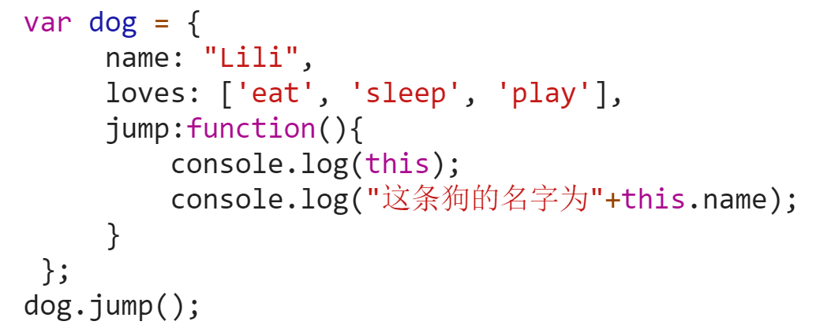
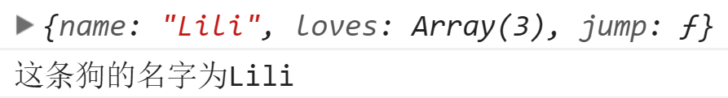
this 关键字
this 关键字
在对象方法内部使用，指代当前对象

Slide 54
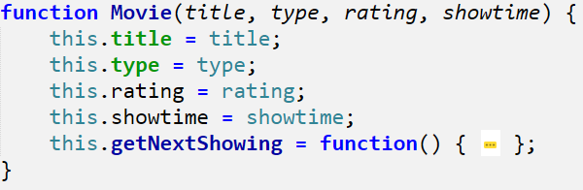
三、使用构造函数创建对象
电影构造函数定义
使用 new 关键字来通过构造函数创建对象，否则创建失败

Slide 55
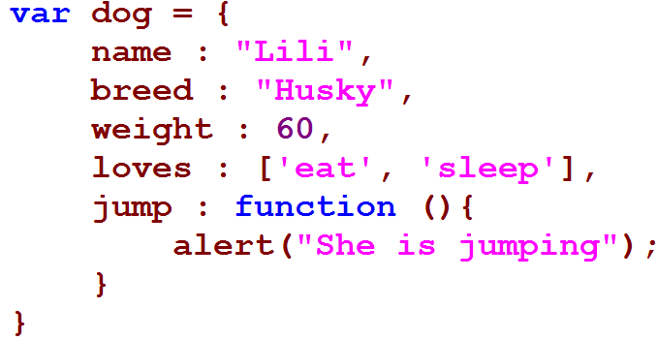
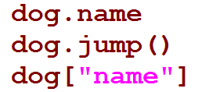
5.3 访问对象属性/方法
方式一：通过 对象名.属性名 、对象名.方法名( )
方式二：通过 对象名[“属性名” ]

Slide 56
5.4 遍历对象
遍历对象属性
使用for in 语句
for （var i in objName）{
// i 在循环体内部的每次循环中代表一个属性名
// 通过 objName[ i ] 访问到每一个属性值
}

Slide 57
5.5 Math 对象的使用
Math对象包含了一系列的数学运算的功能
Math对象不需要创建，直接使用
常用操作
四舍五入：Math. round( )
向下取整：Math.floor( )
向上取整：Math.ceil( )
生成随机数：Math.random( ) 返回介于[0.0,1.0)之间的一个随机数

Slide 58
Date 对象的使用
Date对象包含了一系列的日期时间处理的功能
创建Date对象，例： var now= new Date( );
常用操作
返回星期中的某一天：getDay( ) 0~6
返回月份的某一天：getDate( )
获取小时、分钟、秒钟： getHours( )、 getMinutes( )、 getSeconds( )
Notes:
toLocaleString( )把数组转换为本地字符串。

Slide 59
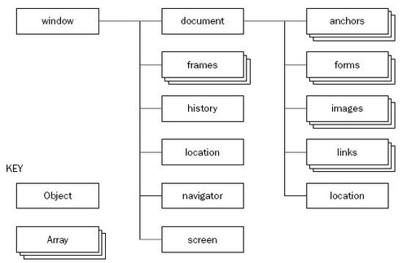
6.1 BOM体系结构
BOM 浏览器对象模型（Browser Object Model）

Slide 60
6.2 window对象
window对象表示整个浏览器窗口
系统对话框设置
周期性操作设置、延迟设置
窗口的打开和关闭

Slide 61
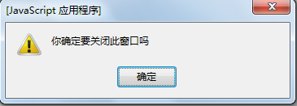
6.3对话框
① 弹出带有一条指定消息和一个 OK 按钮的警告框 alert( )
message为要在警告框中显示的内容
例：window.alert(‘你确定要关闭此窗口吗？’);
window.alert(message)

Slide 62
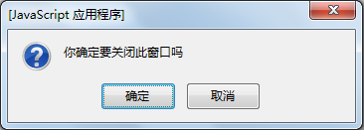
对话框
② 弹出带有指定消息和 OK 及取消按钮的确认窗口 confirm( )
message为要在确认框中显示的文本内容
例：window.confirm(‘你确定要关闭此窗口吗？’);
window.confirm(message);
如果用户点击确定按钮，则 confirm() 返回 true; 点击取消按钮，则返回 false。

Slide 63
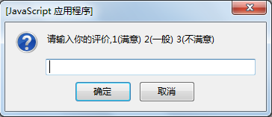
对话框
③ 弹出可提示用户进行输入的输入框 prompt( )
message为要在提示框中显示的文本内容， default为单行文本框中的默认内容
例：window.prompt(‘请输入评价, 1(满意) 2(一般) 3(不满意)’);
window.prompt(message, [default]);
如果用户单击提示框的取消按钮，则返回 null; 单击确认按钮，则返回输入字段显示的文本。

Slide 64
6.4 延迟执行
延迟执行 setTimeout( ) ----- 只执行 一次
用于在指定的毫秒数后调用函数或计算表达式
code为要延迟执行的JavaScript代码
interval为在执行代码前需等待的毫秒数，单位为毫秒
取消延迟执行 clearTimeout( )
取消由 setTimeout( ) 方法设置的延迟执行
id是setTimeout()方法返回的数字，标识要取消的延迟执行代码块。
setTimeout(code,interval)
clearTimeout(id)

Slide 65
周期执行
周期执行 setInterval( )
按照指定的周期（以毫秒计）来调用函数或计算表达式
code 为要周期执行的 JavaScript 代码
interval 为周期执行的间隔时间，单位为毫秒
取消周期执行clearInterval( )
id是 setInterval() 方法返回的数字
----- 重复执行，直到 clearInterval( )
被调用或窗口被关闭。
setInterval(code,interval)
clearInterval(id)

Slide 66
6.5 窗口操作
打开浏览器窗口open ( )
url : 在打开的窗口中加载文档的URL地址。（可选参数）
name : 新开窗口的名称。（可选参数）
open( ) 方法用于打开一个新的浏览器窗口或查找一个已命名的窗口。
关闭浏览器窗口close ( )
window.open(url,name,features,replace)
window.close()

Slide 67
6.6 history 历史对象
history 对象包含用户（在浏览器窗口中）访问过的 URL，可以访问浏览器窗口的浏览历史
对象 | 方法 | 说明
history | back() | 后退到上一个访问过的页面
 | forward() | 前进到下一个访问过的页面
 | go(n) | 跳转到某个访问过的页面
go(n)如果n为正数，则前进到第n个访问过的网页；
如果n为负数，则后退到第n个访问过的网页。

Slide 68
6.7 location 地址对象
location 对象包含当前窗口的URL信息。
可以通过修改 location 对象的属性来加载另一个文档。
对象 | 属性 | 说明
location | hostname | 主机名
 | href | 当前页面的URL
 | port | 端口号

Slide 69
6.8 srceen对象、navigator对象
screen对象包含客户端屏幕的相关信息。
navigator对象包含浏览器的信息，浏览器的类型、版本信息都可以从中获取。

Slide 70
7.1 DOM树
DOM（Document Object Model）：文档对象模型
DOM将HTML文档抽象为树形结构，称这棵树为DOM树
HTML中的每一项内容（标签和内容）都可以在DOM树中找到
DOM的核心就是对DOM树的动态操作，即增加、删除、修改DOM树中的内容

Slide 71
7.2 DOM节点
DOM节点是一个对象（属性 和 方法）
DOM节点之间有特定关系（父子兄弟关系）
每个节点都有父节点、除非该元素是文档的根节点。
同胞节点指拥有相同父节点的节点。
DOM节点核心问题：
如何获取一个节点（节点对象）
如何访问节点对象之间的依赖关系
如何动态添加、删除、更新一个节点

Slide 72
1.7.3 获取DOM节点
通过id属性获得节点
直接获取节点
通过标签名获得所有同名标签
通过类名获得所有类名相同的标签
DOM节点
通过父节点获得子节点
通过节点关系获取
通过子节点获得父节点
获得前后兄弟节点

Slide 73
1. 直接获取节点
① 通过id属性获得节点
document.getElementById( )
② 通过标签名获得所有同名标签
document.getElementsByTagName( )
③ 通过类名获得所有类名相同的标签
document.getElementsByClassName( )

Slide 74
① getElementById( )方法
通过id属性获得节点
语法：
node.getElementById("id");
例子：
document.getElementById("intro");

Slide 75
② getElementsByTagName( )方法
通过标签名查找 HTML 元素。
返回带有指定标签名的所有元素（数组或列表）
语法：
node.getElementsByTagName(“tagname”);
例子：
document.getElementsByTagName("p");

Slide 76
② getElementsByTagName( )方法
例1：
x=document.getElementsByTagName(" p");
for (i=0; i<x.length; i++) {
document.write(x[i].innerHTML);
document.write("<br/>");
}

Slide 77
③ getElementsByClassName( )方法
通过类名获得所有类名相同的标签
语法：
node.getElementsByClassName( "class" );
例子：
document.getElementsByClassName("intro");

Slide 78
2. 通过节点关系访问节点
 | 节点 | 元素节点
获取子节点 | childNodes | children
获取第一个子节点 | firstChild | firstElementChild
获取最后一个子节点 | lastChild | lastElementChild
获取父节点 | parentNode | parentElement
获取前一个兄弟节点 | previousSibling | previousElementSibling
获取后一个兄弟节点 | nextSibling | nextElementSibling

Slide 79
7.4 元素节点属性
获取某一元素节点的属性
node.getAttribute( attrName )
设置某一元素节点的属性
node.setAttribute( attrName，value )
当属性存在时，为修改相应属性值
当属性不存在时，为添加相应属性
删除某一元素节点的属性
node.removeAttribute( attrName )

Slide 80
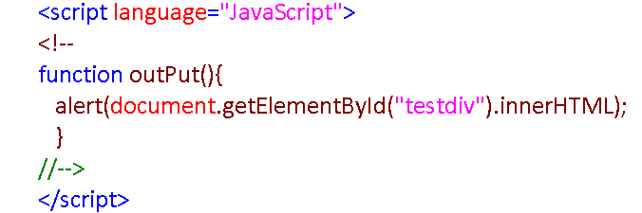
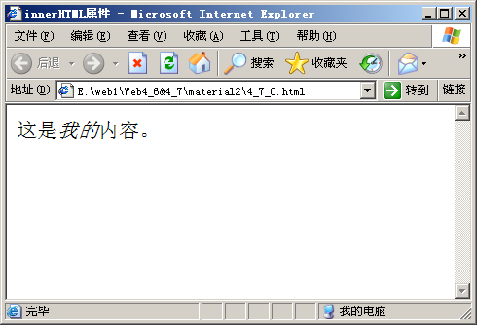
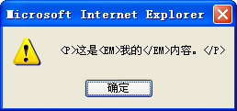
7.5 innerHTML
改变 HTML 内容—innerHTML 属性
innerHTML是DOM中元素节点的属性，相当于一个容器，可用于获取或改变任意 HTML 元素，包括 <html> 和 <body>

Slide 81
innerHTML 属性
innerHTML属性，可读可写
读取节点内容：node.innerHTML；
修改节点内容：node.innerHTML = “”;
为该节点添加一个<p>元素：
node.innerHTML +=“<p>…</p>”;
操作简单，几乎所有浏览器均支持

Slide 82
8.1 节点属性
每个节点都拥有包含着关于节点某些信息的属性。这些属性是：
nodeName（节点名称）
nodeValue（节点值）nodeType（节点类型）
节点类型 | nodeType | nodeName | nodeValue
元素节点 | 1 | 元素名 | null
属性节点 | 2 | 属性名称 | 属性值
文本节点 | 3 | #text | 节点的内容

Slide 83
8.2 添加DOM节点
生成一个DOM节点
生成一个元素节点： document.createElement( )
生成一个文本节点：document.createTextNode( )
把生成的节点作为某一个节点（node）的子节点进行添加
作为node节点的最后一个子节点：node.appendChild( newNode )
插入到node节点中某一子节点之前：node.insertBefore( newNode, oldNode )

Slide 84
8.3 删除DOM节点
删除一个元素节点、文本节点
通过父节点删除本节点：
myParent.removeChild( mySelfNode )
通过自己删除本节点：mySelfNode.parentNode.removeChild(mySelfNode )
删除一个属性节点：
node.attrName = “”;

Slide 85
8.4 修改DOM节点
修改一个元素节点（新节点替换旧节点）：oldNode.parentNode.replaceChild ( newNode, oldNode )
修改一个文本节点（替换文本值）：
textNode.nodeValue = “”;
修改一个属性节点（覆盖原有属性）：
node.attrName = ‘newAttrValue’;

Slide 86
8.5 节点对象的事件属性
节点对象拥有事件属性——用于指定事件处理函数
节点拥有的事件属性等同于标签中的事件属性
例：
imgNode.onclick
inputNode.onblur
inputNode.onfocus
window.onload

Slide 87
节点对象的事件属性
将事件处理函数赋值给节点对象的事件属性即完成绑定
例：
imgNode.onclick = function( ){
//...some code here
}

Slide 88
9.1 js访问行内样式
DOM中每个元素节点都有一个style对象管理元素的样式
style对象的属性（即各个样式信息），都是可读可写的
document.getElementById("id").style.property="值"

Slide 89
访问行内样式（style对象）
CSS样式属性名 | JavaScript样式属性名
color | style.color
font | style.font
font-family | style.fontFamily
font-weight | style.fontWeight
background-color | style.backgroundColor
CSS样式属性名为单个单词：在JavaScript中以相同名称来表示；
CSS样式属性名为多个单词：在JavaScript中将第一个单词加上首字母大写的第二个单词，且没有横线。

Slide 90
10.1 事件对象
在触发DOM上的某个事件时，就会产生一个事件对象Event。
事件对象（Event）包含了事件的状态，比如：事件在其中发生的元素、键盘按键状态、鼠标的位置、鼠标按钮的状态等。
例如：鼠标操作导致的事件对象中会包含鼠标位置的信息，而键盘操作导致的事件对象中会包含与按下的键有关的信息。

Slide 91
事件对象在哪儿？
事件在浏览器中是以对象的形式存在的。在事件处理函数执行时，事件对象将会由浏览器自动传递给事件处理函数。
在事件处理函数中，声明形参接收该参数。
例：
window.onload = function ( e ) {
console.log( e );
}

Slide 92
10.2 鼠标 / 键盘属性
button：返回当事件被触发时，哪个鼠标按钮被点击。
clientX：返回当事件被触发时，鼠标指针相对于浏览器的水平坐标。
clientY：鼠标指针的垂直坐标。
screenX：返回当某个事件被触发时，鼠标指针相对于屏幕的水平坐标。
screenY：鼠标指针的垂直坐标。
keyCode：被敲击的键的虚拟键盘码。
例: event.button=0|1|2。0规定鼠标左键；1规定鼠标中键；2规定鼠标右键。例: Enter的虚拟键盘码是13。

Slide 93
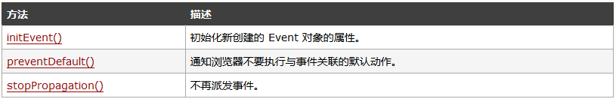
10.3 事件方法
preventDefault( ) 取消事件的默认动作

Slide 94
事件冒泡和捕获
JavaScript 中的事件冒泡
事件按照从目标元素到根元素（document 对象）的顺序触发。
即事件发生的顺序为：button — div — body — html — document
使用 stopPropagation() 方法阻止事件冒泡
例：event.stopPropagation();
JavaScript 中的事件捕获

